Slide 1
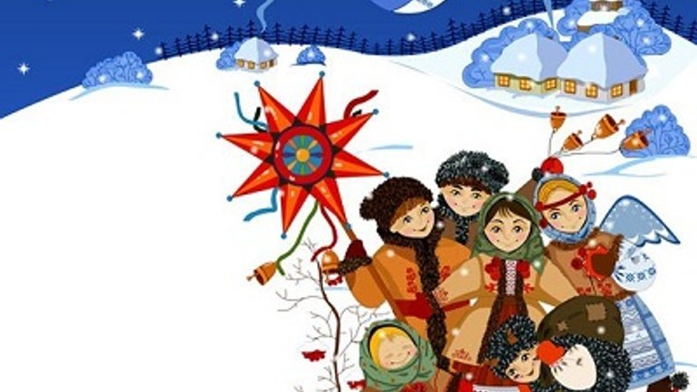
Дивосвіт
різдвяних
свят

Slide 2

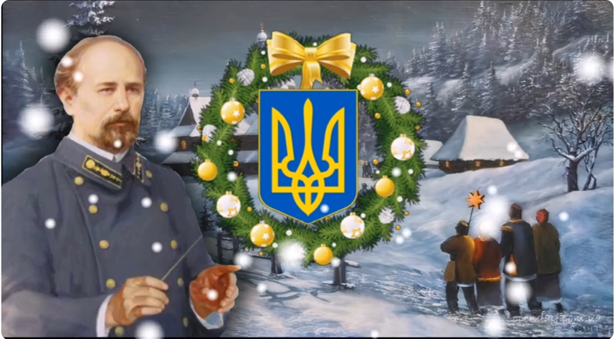
Слухання різдвяної мелодії
https://youtu.be/kgL7hHLcAbk?si=X29iM1QU77u_A7JK

Slide 3
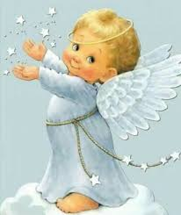
Вправа «Передбачення»
Які почуття вам навіяла музика? Скажіть про це одним словом.
Поміркуйте, про що може йтися у пісні з такою мелодією?

Slide 4
Згадаймо нині разом всі
Веселі зимові свята чарівні!
Щоби в Святвечір скрізь лунали
Колядки давні голосні.
Щоби за врочистими столами
Раділи святам і зимі,
Щоб люди завжди шанували
Звичаї рідної землі!

Slide 5
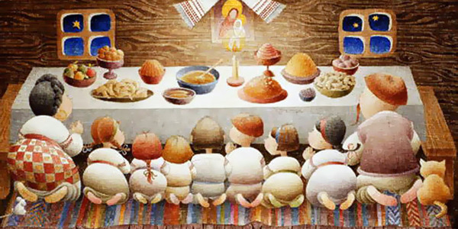
Напередодні Різдва приходить Святвечір. Він так називається зовсім недарма. У цей день всі члени родини мають бути вдома. Боже борони десь заночувати в цю ніч — цілий рік блукатимеш по світу. Усе живе і «мертве», що є в господарстві, має зустріти урочисту хвилину на своєму місці. Ніщо не може бути в цей вечір поза домом, у чужих руках — позичене чи забуте. Боронь, Боже, і сваритися в цей день.

Slide 6
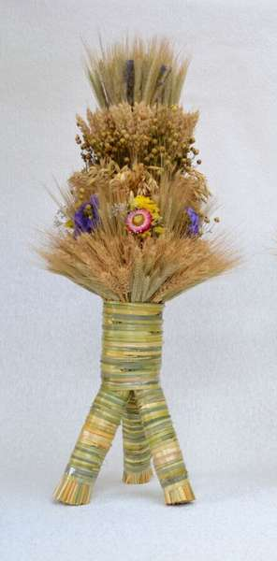
Вже сіно під обрусом білим,
від страв — святочний дух,
на покуть сніп усівся чинно,
як пращур наш…
Останній зжатий сніп символізував силу ниви, яка щедро зародила. В Україні заведено ставити сніп на покутті на Різдво. Його називали дідом, дідухом.

Slide 7
Кутя, узвар і пампушки,
грибочки, голубці,
і риба, й борщик запашний…
Хто їв їх — молодці!
От ще б хтось взяв і підказав,
це ж скільки святвечірніх страв?
12

Slide 8
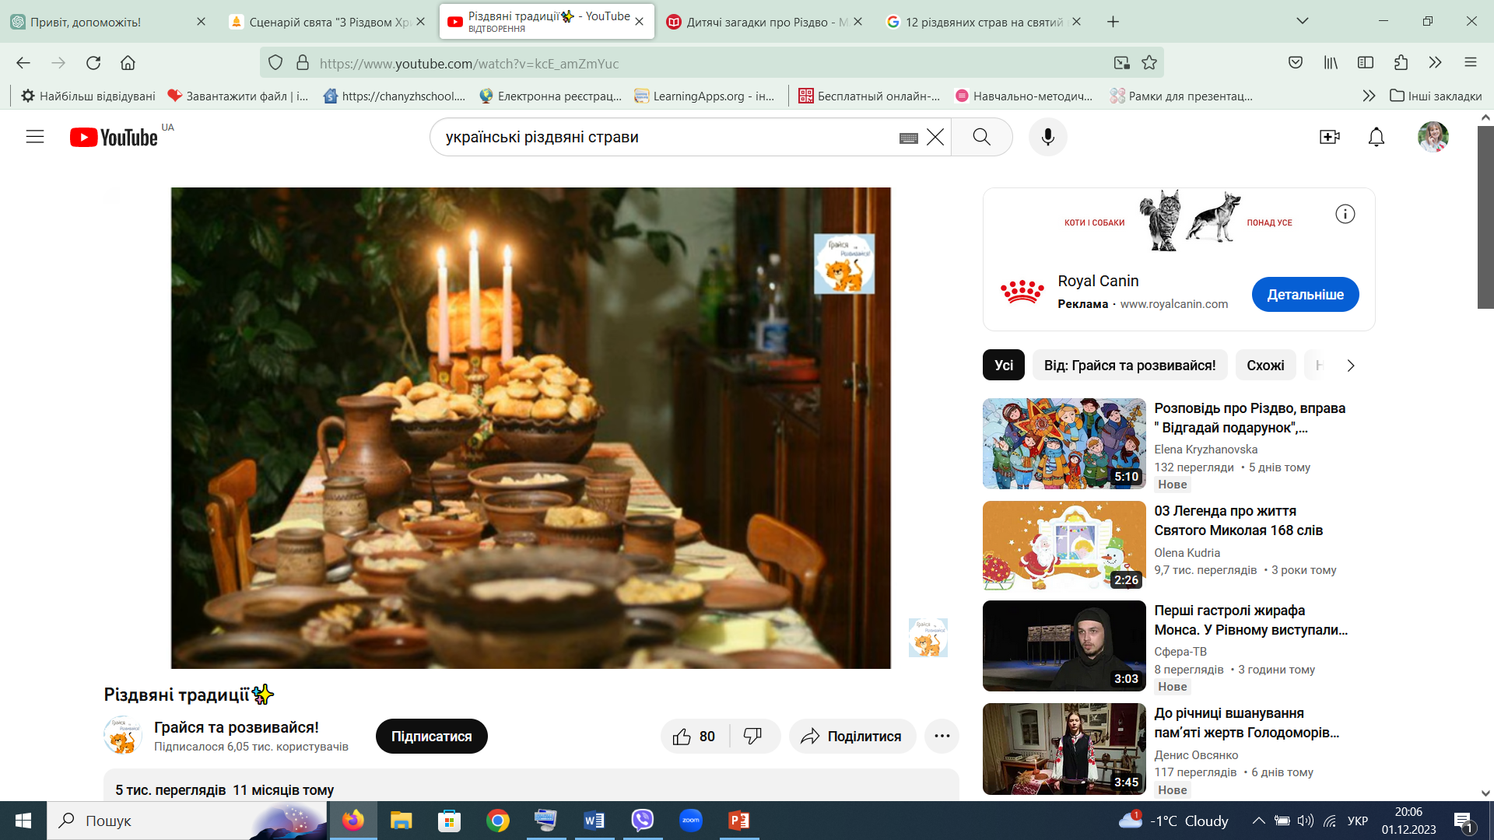
«Різдвяні традиції»
https://youtu.be/kcE_amZmYuc?si=9ixruJRsXxssHhtj

Slide 9
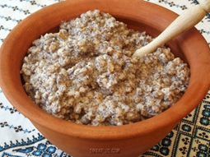
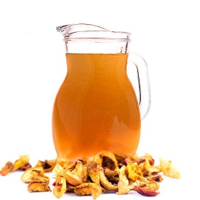
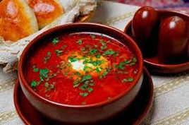
Вправа-гра «Хто швидше?»
Назвати різдвяну страву, зображену на малюнку.
борщ
кутя
узвар

Slide 10
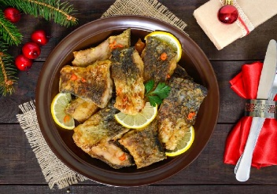
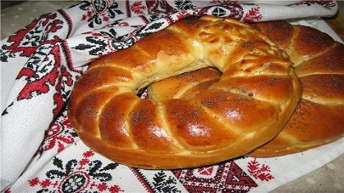
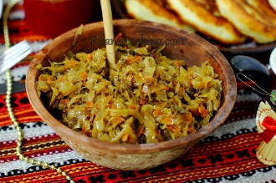
Вправа-гра «Хто швидше?»
Назвати різдвяну страву, зображену на малюнку.
риба
калач
капуста

Slide 11
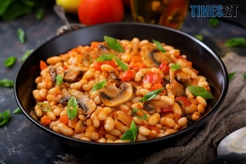
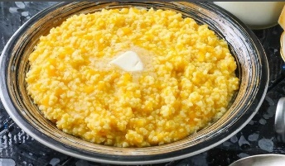
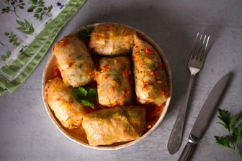
Вправа-гра «Хто швидше?»
Назвати різдвяну страву, зображену на малюнку.
квасоля
каша
Голубці
з пшоном

Slide 12
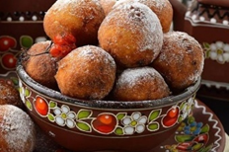
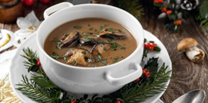
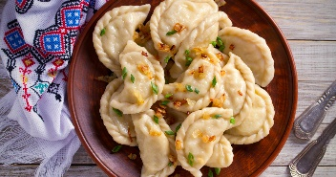
Вправа-гра «Хто швидше?»
Назвати різдвяну страву, зображену на малюнку.
пампухи
гриби
вареники

Slide 13
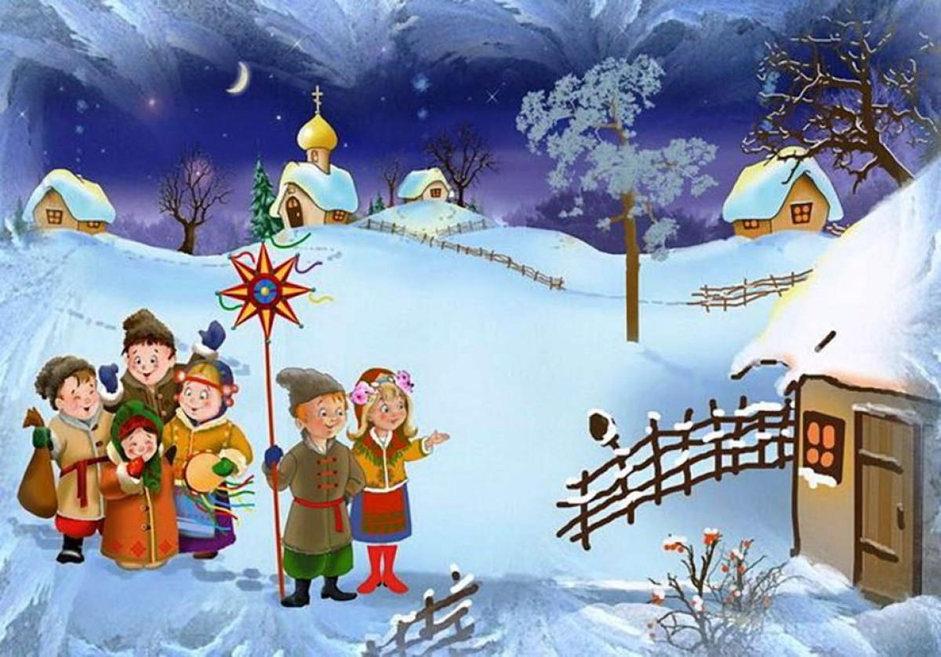
А в ніч перед Різдвом, діти і молодь, вбравшись у кожухи, ходили від хати до хати, зупинялися під вікнами і славили господарів, бажали їм у піснях і віршах добра і благополуччя. Пісні ці називалися колядками. Пора і нам покликати до себе колядку.

Slide 14
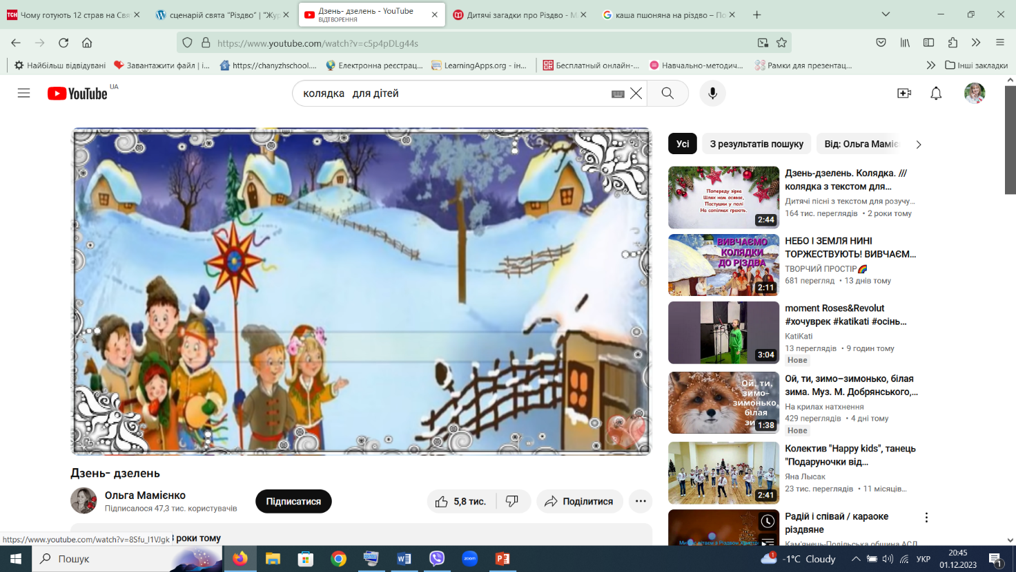
Спів колядки-караоке "Дзень-дзелень"
https://youtu.be/c5p4pDLg44s?si=OkaYc72_AKlNknhb

Slide 15
А підкажіть-но, малята,
як на Різдвяні свята
за звичаєм вітаються?
Христос
рождається!
А як нам відповісти?
Бо це Дитя Пречисте —
то Істини вогонь!
Славімо Його!

Slide 16

Коли українці
святкують Різдво?
25 грудня

Slide 17
Як називається головна
страва Святого
Вечора?
кутя

Slide 18
Коли родина сідає
за стіл вечеряти?
з першою зіркою

Slide 19
Скільки страв на
столі в Святвечір?
12

Slide 20
Що символізує дідух?
урожай, добробут, багатство

Slide 21
Як люди вітаються
на Різдво?
Христос рождається!

Slide 22
Як називаються традиційні
різдвяні пісні?
колядки

Slide 23
Яка українська щедрівка
відома в усьому світі?
«Щедрик»

Slide 24
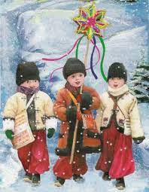
Друге свято- святого Василя або Старий Новий рік. У цей день ідуть сівачі від хати до хати і віншують всіх людей добром і щастям. Зазвичай, засівати ходили лише хлопці.

Slide 25
Віншування-посівалки
Сію, сію, посіваю
з Новим роком вас вітаю!
Сієм вам пшеницю,
Щоб завжди була
на столі паляниця.
Сієм вам квасолю,
Щоб була добра у вас доля.
Житом, житом із долоні,
По долівці, по ослоні,
Засіваю в вашій хаті –
Будьте дужі та багаті!
Щоб збулося все нівроку –
З новим щастям,
з Новим роком!

Slide 26
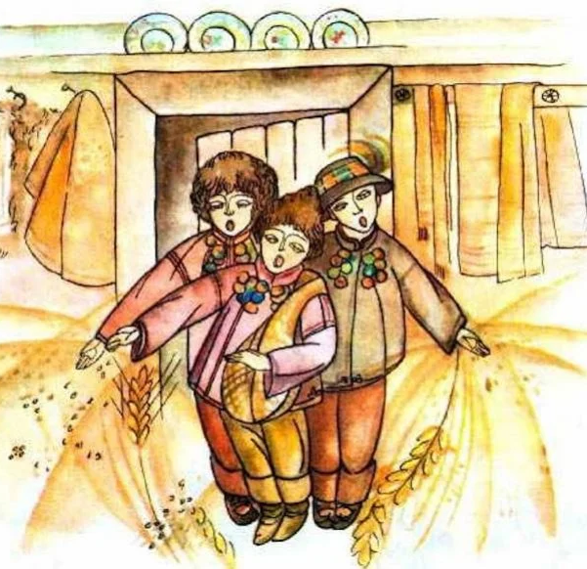
Віншування-посівалки
Сиплю на вас жито,
щоб довго вам жити
Ще й пшеницю яру,
щоб горя не знали
Сиплю на вас просо,
щоб мирно жилося
Сиплю й овес,
щоб вами гордився
рід увесь!

Slide 27
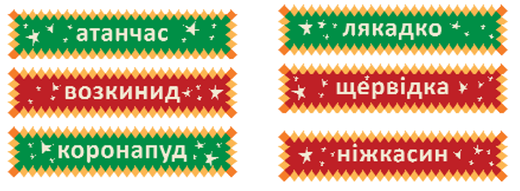
Гра «Зачаровані слова»
Завдання. У завданні написано «зачаровані» слова, що стосуються різдвяних свят. Потрібно «розчаклувати» слова: зрозумівши, за яким принципом вони зашифровані, поставити букви у правильному порядку й написати отримані слова на дошці Padlet.
Слова-підказки: санчата, дзвоники, подарунок, сніжинка, колядка, щедрівка.

Slide 28
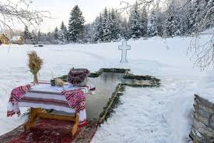
Щедрий вечір – третій гість,
Калача із нами з΄їсть,
В річці воду посвятить,
Дітвору розвеселить
На Водохреща святили воду, ця вода вважалася чудодійною її використовували для лікування. А перед Водохрещам є ще другий святий вечір . Так само готували пісні страви. А ще в цей вечір дівчатка ходили щедрувати.

Slide 29
Віншування-щедрівки
Щедрий вечір, добрий вечір
І дорослим, і малечі!
Щастя, радості, любові,
Щоб завжди були здорові,
Вдачу мали гарну й щиру
І жили в умовах миру.
Щоб Господь оберігав,
Вам усе потрібне дав,
Щоб забрав з думок неспокій,
Дав багато мирних років.
Щедрий вечір, щедрівочка,
Прилетіла ластівочка
Принесла усім вітання,
Наші щедрі побажання
Вас вітаєм добрі люди,
Хай вам щастя всюди буде
Вік бажаєм в мирі жити,
І ніколи не тужити!

Slide 30
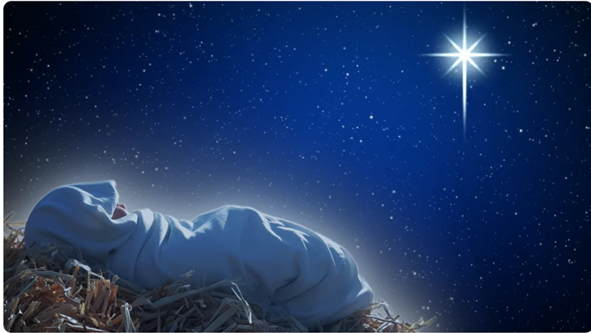
Слухання пісні «Щедрик»
https://youtu.be/AeKytN_x7lY?si=NgGhY2NKD3WvaHpa

Slide 31
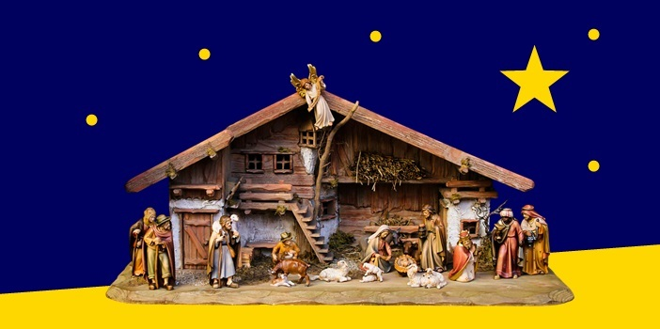
Вправа-гра «Ланцюжок слів»
Завдання. По черзі називати слова, пов’язані з різдвяними святами. Хто зупиняється – вибуває з гри.

Slide 32
А на цім слові бувайте здорові
Щоб в вас і в нас все було гаразд
Щоб ви і ми щасливі були!
Дай Боже здоров’я, сили, добра.
Усім - на многії літа!!!

